Slide 1
Проектная работа по созданию компьютерной игры
Nothing Unusual in MIREA
Работу выполняют студенты группы ИКБО-07-18:
Башаров Е.
Озеров Г.
Снегирев М.
Бабух А.

Slide 2
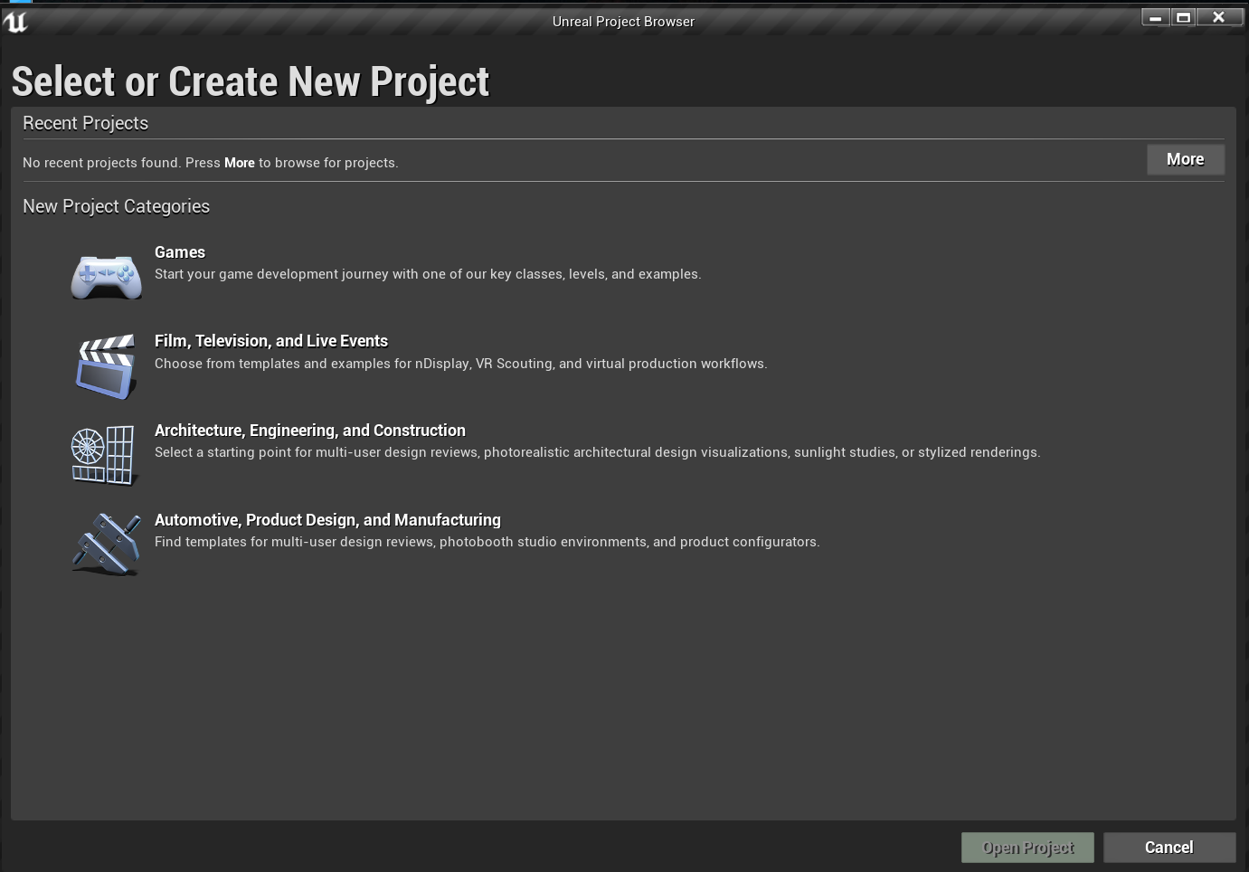
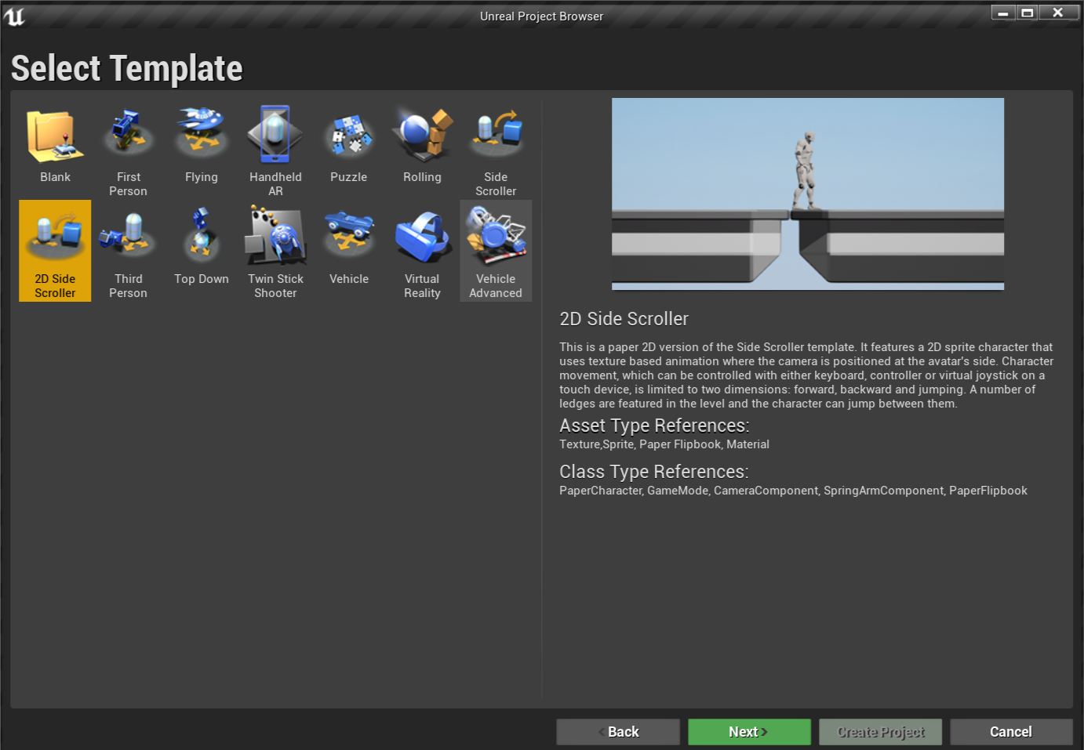
Создание проекта в Unreal Engine 4
Unreal Engine - написанный на языке С++ игровой движок, который разрабатывается и поддерживается компанией Epic Games. Данный проект представляет собой полный набор инструментов для разработки игр, и позволяет создавать приложения для различных операционных систем и платформ

Slide 3
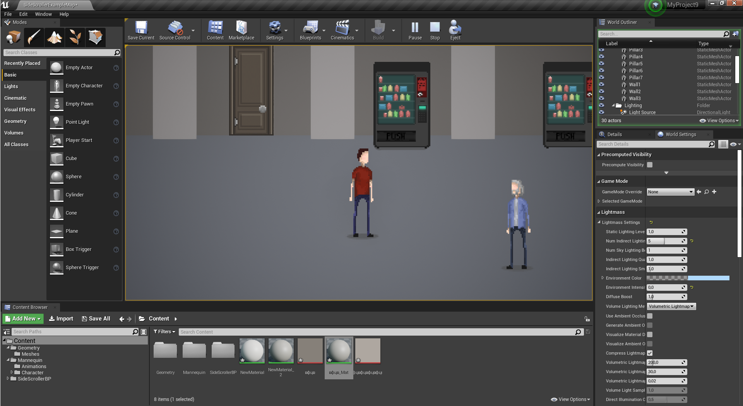
Создание игровой площадки

Slide 4
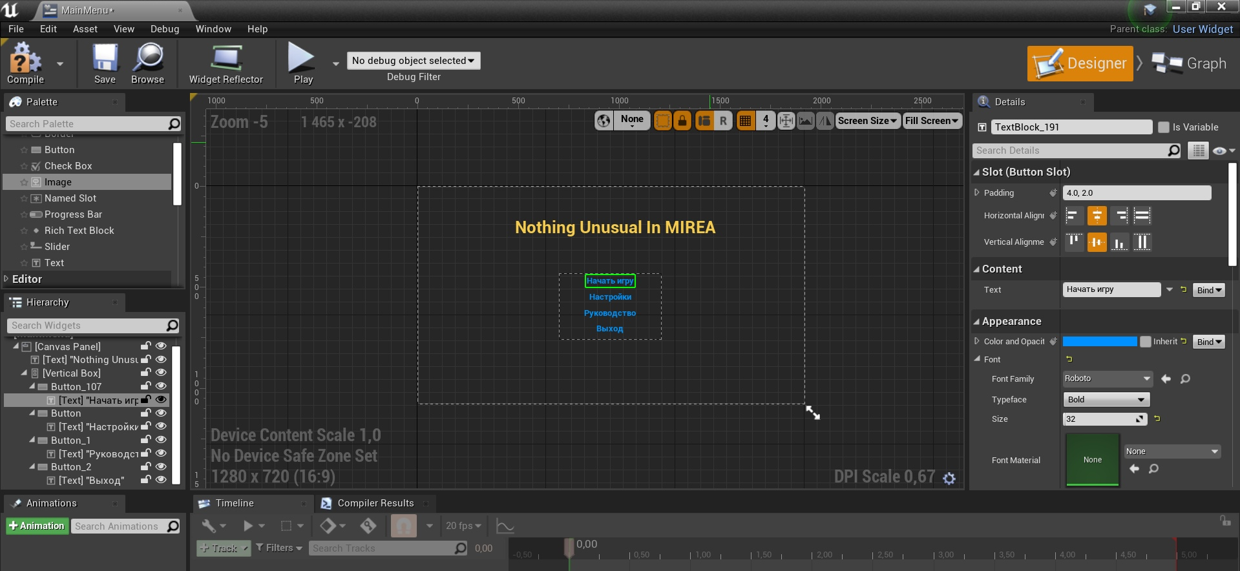

Создание игрового меню в игре

Slide 5
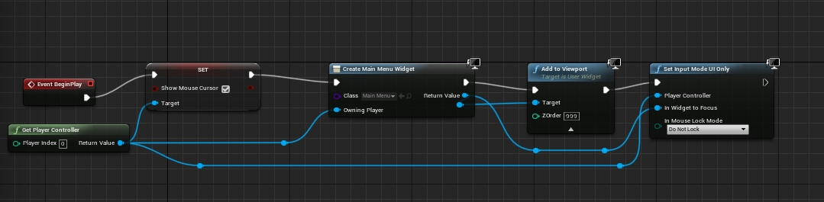
Отображение меню в игре

Slide 6
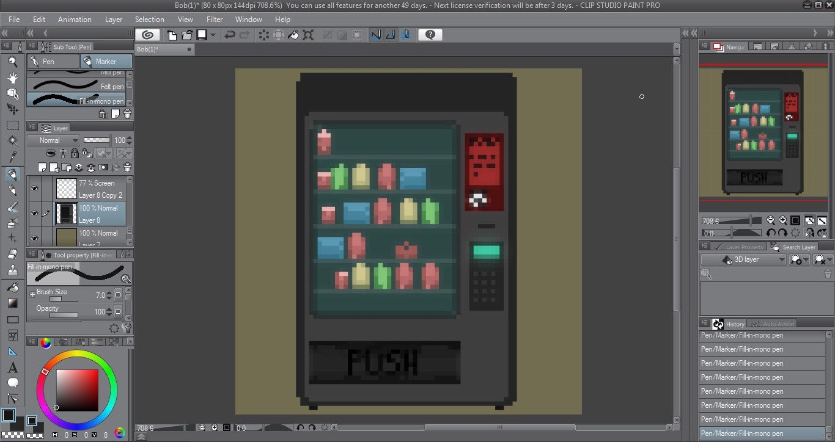
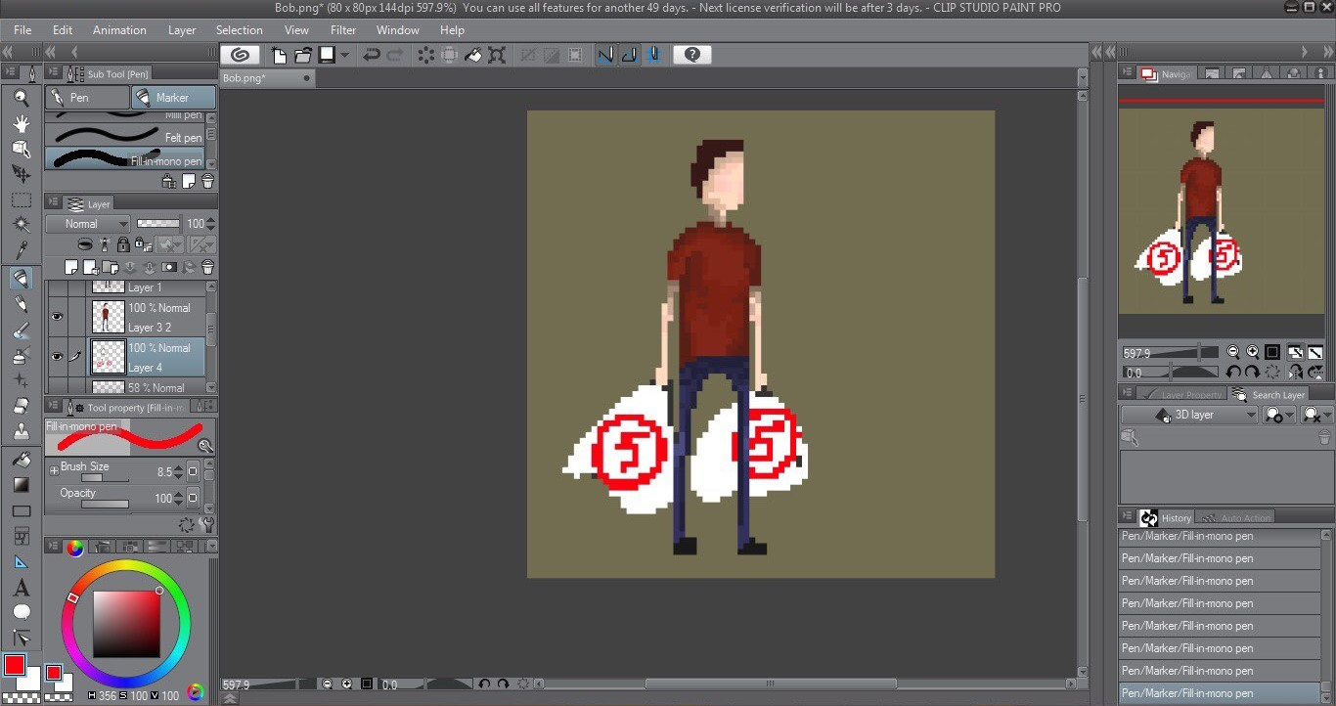
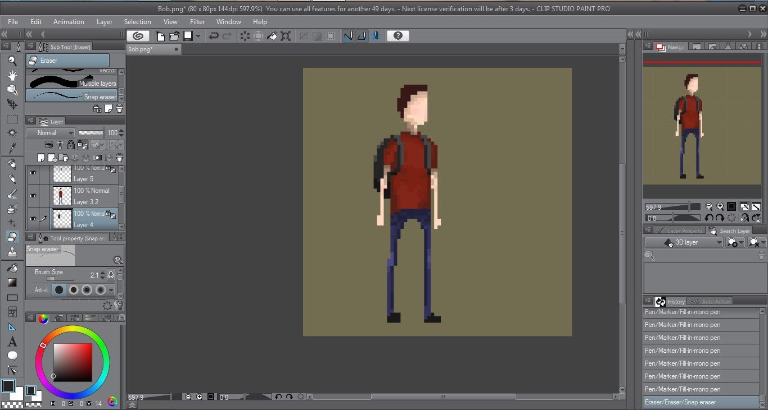
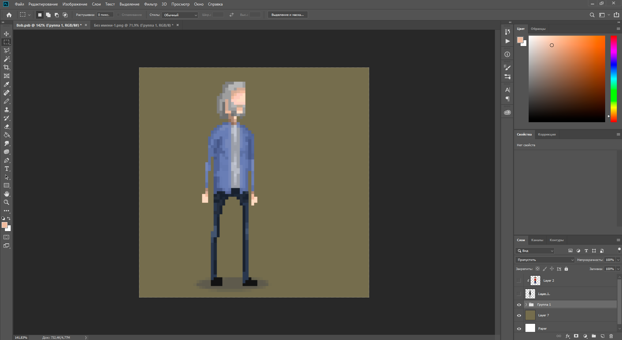
Создание спрайтов

